Slide 1






THỰC HÀNH VÀ TRẢI NGHIỆM
THỰC HÀNH VÀ TRẢI NGHIỆM

Slide 2


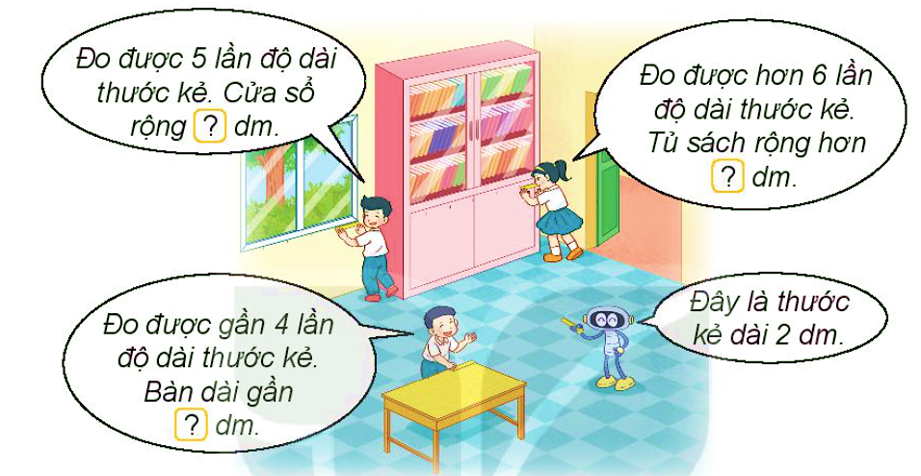
a) Số?
Các bạn đo độ dài bằng thước kẻ 2 dm.
10
12
8

Slide 3
b) Em hãy ước lượng độ dài của một số đồ vật theo yêu cầu rồi dùng thước kẻ đo lại. Sau đó ghi lại kết quả vào phiếu thực hành.
a) Số?
PHIẾU THỰC HÀNH
Yêu cầu | Ước lượng | Đo bằng thước
Đo độ dài cạnh bàn học | Khoảng dm | dm
Đo chiều cao ghế học sinh | Khoảng dm | dm
Đo bề rộng cửa sổ | Khoảng dm | dm
?
?
?
?
?
?

Slide 4


a) Chuẩn bị ở nhà
Tìm hiểu xem quãng đường từ nhà em đến trường dài khoảng bao nhiêu ki – lô – mét?
Mẫu: Quãng đường từ nhà Mai đến trường dài khoảng 2 km
b) Dựa vào kết quả ở câu a, hãy cho biết:
Trong nhóm em, nhà bạn nào xa trường nhất, nhà bạn nào gần trường nhất?

Slide 5



Slide 6
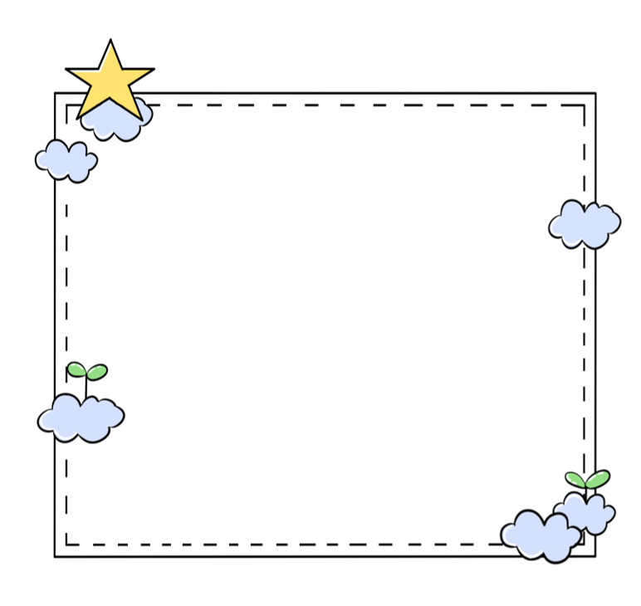

Cái giường ngủ của em dài khoảng bao nhiêu dm?

